Slide 1
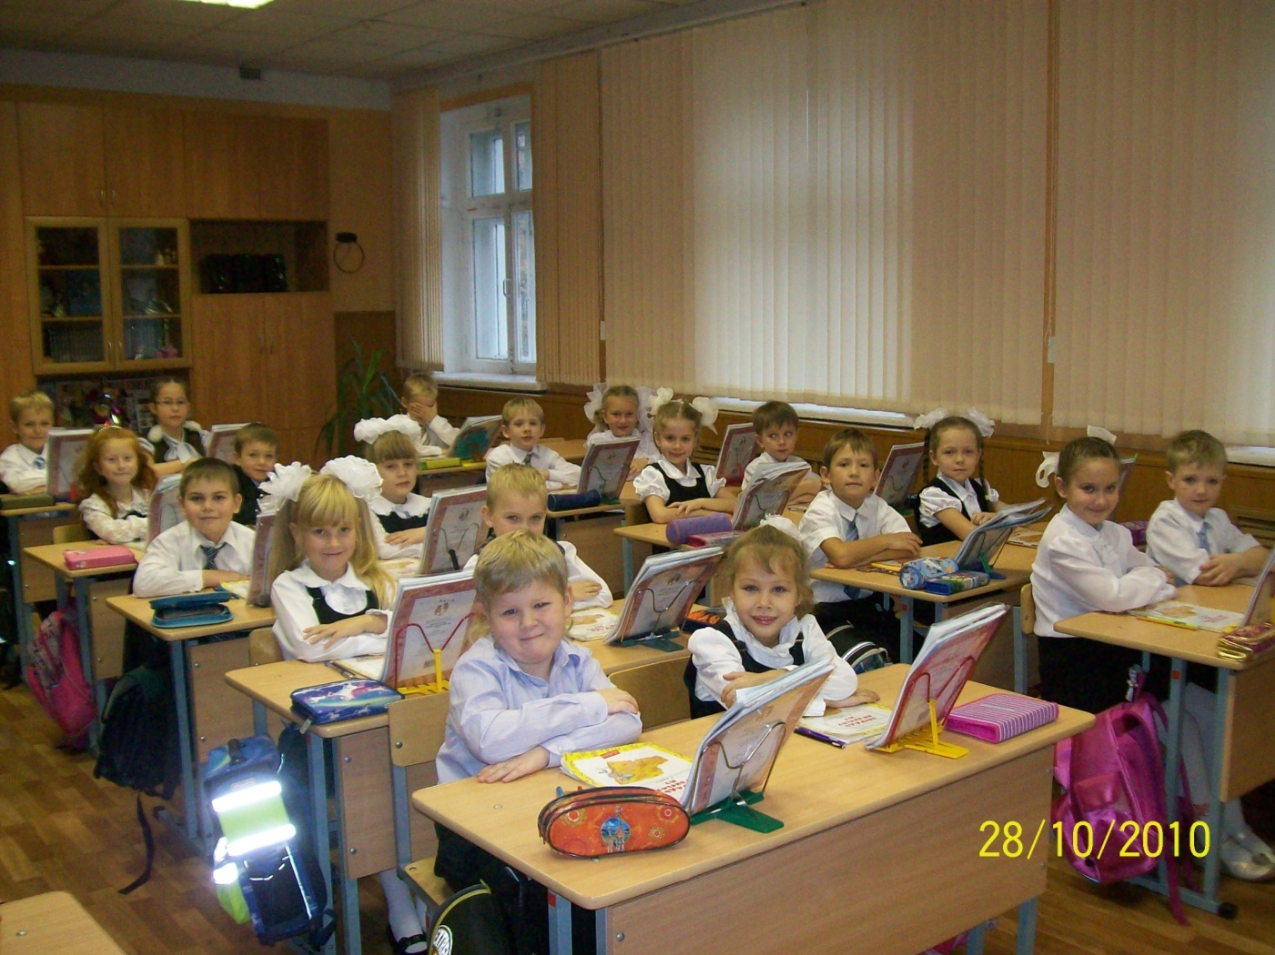
Воспитание в современной школе – включение детей в социокультурную деятельность
Презентацию подготовили преподаватели МОУ НОШ №1:
учитель начальных классов - Федорцова М.А.
воспитатель - Абрамова М.С.
г. Тверь. 2014год

Slide 2

«Искусство воспитания имеет ту особенность, что почти всем оно кажется делом знакомым и понятным, и иным делом легким, - и тем понятнее и легче кажется оно, чем менее человек был с ним знаком, теоретически или практически. Почти все признают, что воспитание требует терпения, но весьма немногие пришли к убеждению, что кроме терпения, врожденной способности и навыка необходимы еще и специальные знания».
К.Д.Ушинский

Slide 3
Актуальность темы
Современная школа осуществляет свою деятельность в сложных социально-экономических условиях в обществе с кризисом нравственного сознания.
В этих условиях школа призвана оставаться для детей вторым домом, второй семьей, в которой дают не только знания, но и созданы условия для формирования и реализации личности.

Slide 4
Цель воспитания :
высоконравственный,
творческий, компетентный
гражданин России, принимающий
судьбу Отечества как свою личную,
осознающий ответственность за
настоящее и будущее своей страны,
укоренённый в духовных и культурных
традициях многонационального народа
Российской Федерации.

Slide 5
Цели обучения и воспитания современной школы следующие:
  Формирование здоровья ребенка и обучение его сохранению и совершенствованию своего психического и физического здоровья.
  Обучение учащихся чтению, счету, письму, речи в рамках
школьных программ и совершенствование этих умений.
Развитие умения общаться и сотрудничать.
Развитие общественных умений учащихся.
Формирование и развитие предметных знаний и умений.
Развитие и совершенствование интеллектуальных умений.
Развитие эмоциональной и волевой сферы.
Формирование положительной Я - концепции.
Развитие мотивационно-потребностной сферы.

Slide 6
Задачи воспитательной работы
СОЦИАЛЬНЫЕ
ДИАГНОСТИЧЕСКИЕ
ПРОФЕССИОНАЛЬНЫЕ
ВОСПИТАТЕЛЬНЫЕ

Slide 7
Участники воспитательного
процесса
Руководители
ШМО
Классный
руководитель
и воспитатель
Обучающиеся
Библиотека
Родители
Педагоги
дополнительного
образования
Психолог

Slide 8
Для включения в социокультурную деятельность учащимся необходимо развивать:
интерес к самому себе
самопризнание себя как личности
управление самим собой
уважение чужого мнения
любознательность и вовлеченность в социокультурную деятельность
эмоциональную устойчивость
мотивацию действий и поступков

Slide 9
Принципы построения воспитательной работы:
открытости
привлекательности будущего дела
деятельности
свободы участия
обратной связи
сотворчества
успешности

Slide 10
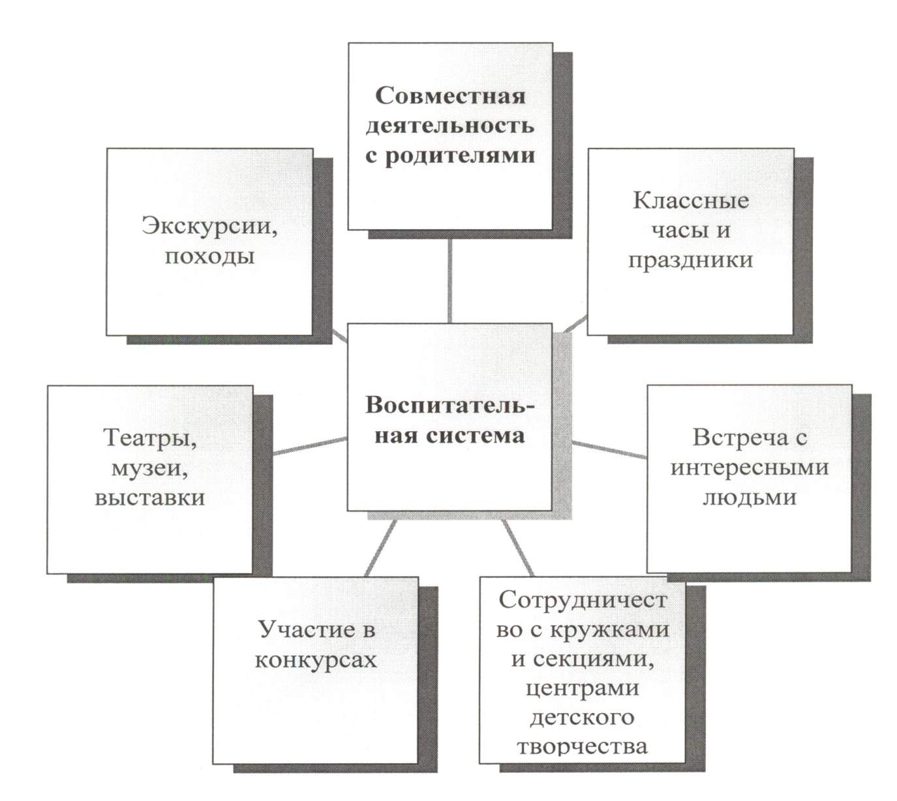
Схема реализации воспитательной системы через различные виды и формы деятельности

Slide 11
ФОРМЫ
ВОСПИТАТЕЛЬНОЙ РАБОТЫ
В КЛАССНОМ КОЛЛЕКТИВЕ

Slide 12

Форма
внешнее выражение какого-либо содержания. Это совокупность приемов и средств, которые выбирает педагог.

Slide 13
Форма воспитательной работы:
ограниченная по месту и времени структура совместного взаимодействия детей и взрослых, позволяющая решить определенные воспитательные задачи.

Slide 15

ОРГАНИЗАТОРСКАЯ
Любая форма воспитательной работы предполагает решение организаторской задачи.
В роли организатора может выступать как педагог, так и учащиеся.
Организация дела отражает определенную логику действий, взаимодействия участников.
Существуют обобщенные методики (алгоритмы) организации различных форм воспитательной работы, которые стали традиционными и используются многими педагогами

Slide 16

РЕГУЛИРУЮЩАЯ
Использование той или иной формы позволяет регулировать как отношения между педагогами и учащимися, так и между детьми.
Различные формы по-разному влияют на процесс сплочения группы школьников.
Благодаря формам, где заранее закладывается необходимость взаимодействия, происходит формирование норм социальных отношений.

Slide 17

ИНФОРМАТИВНАЯ
Реализация этой функции предполагает не только одностороннее сообщение учащимся той или иной суммы знаний, но и актуализацию имеющихся у них знаний, обращение к их опыту.

Slide 18
КЛАССИФИКАЦИЯ ФОРМ ВОСПИТАТЕЛЬНОЙ РАБОТЫ

Slide 19
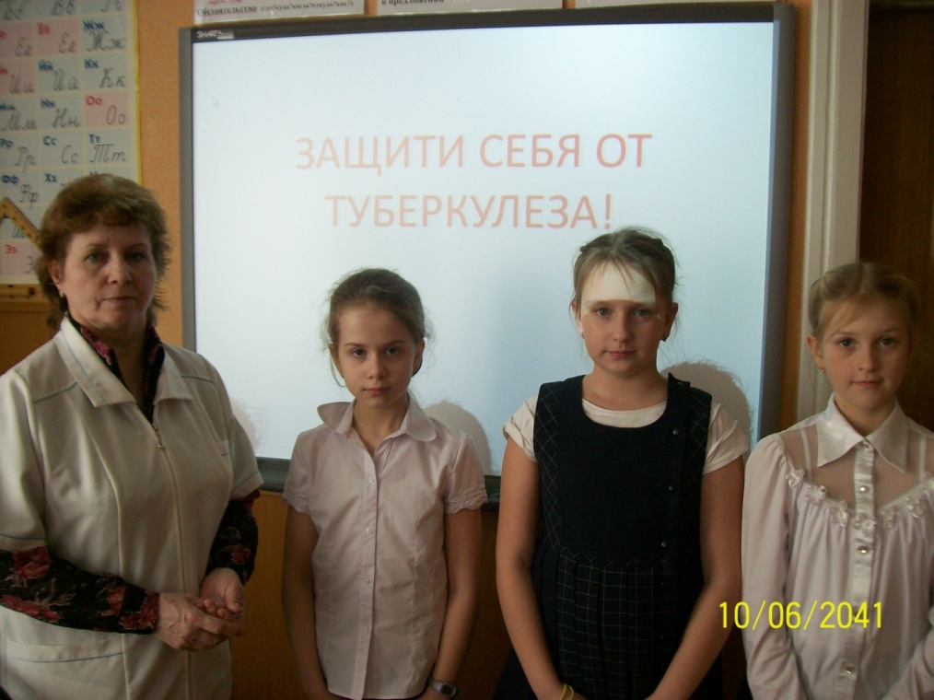
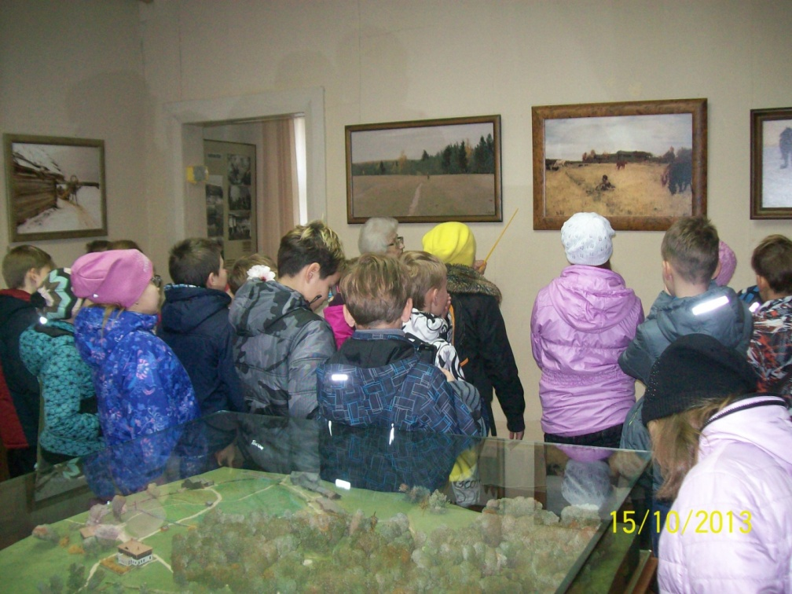
Мероприятие
это событие, занятие, ситуация в коллективе, организуемая педагогом, с целью непосредственного воздействия на них.
Например, знакомство с произведениями искусства, с правилами дорожного движения, беседа на определенную тему, встреча, цикл лекций, приглашение специалиста, занятие по технике безопасности, прогулки, походы и т.д.

Slide 20
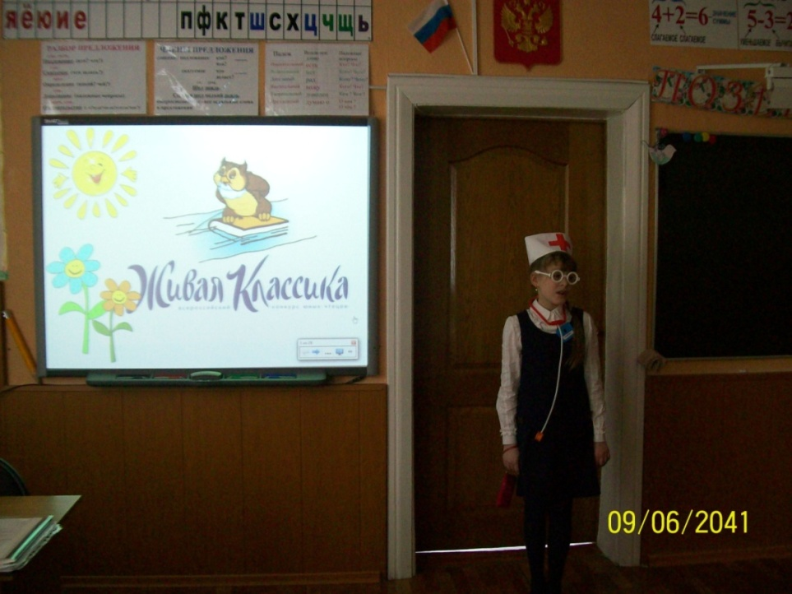
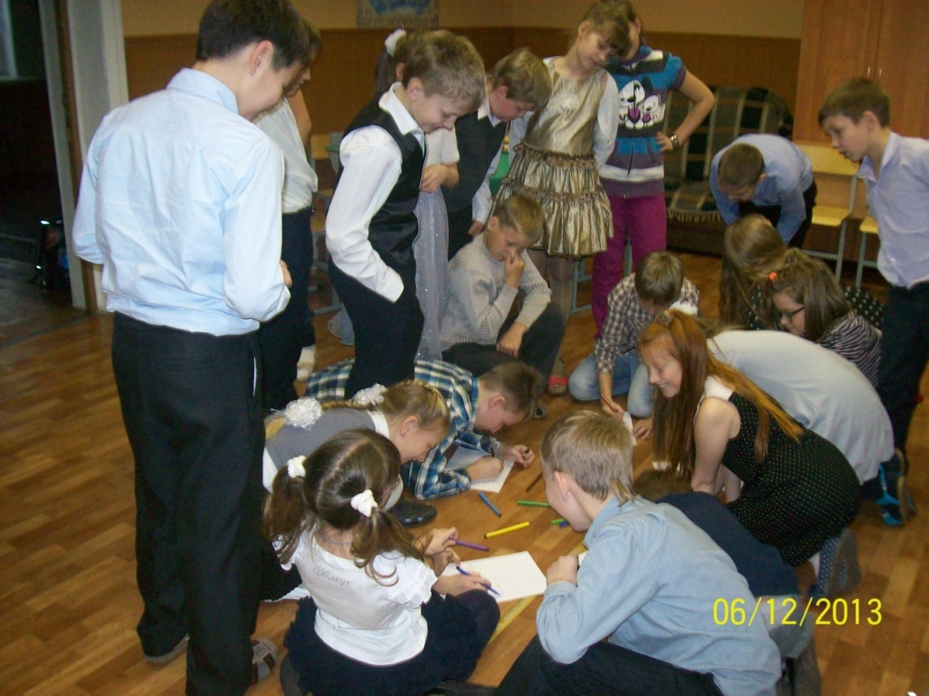
Дело
это общая работа, важное событие, членам коллектива на пользу и радость кому-либо, в том числе и себе.

Slide 21
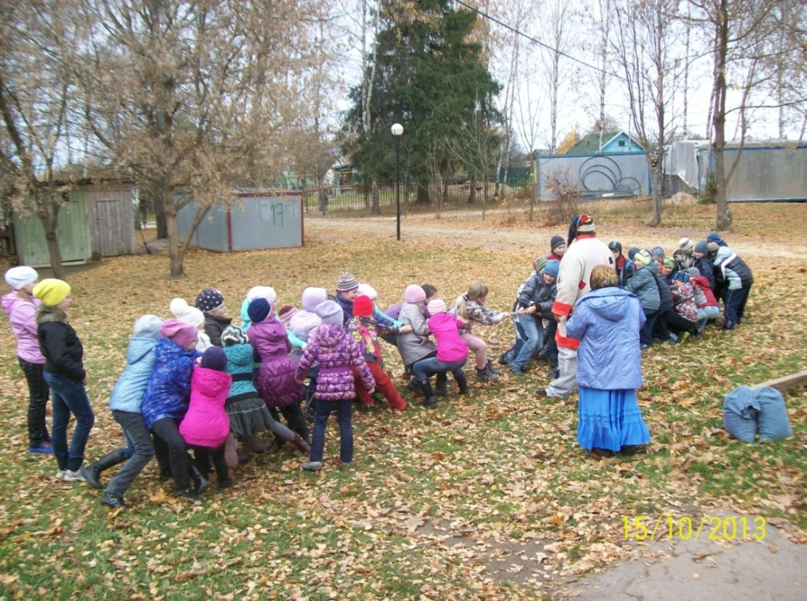
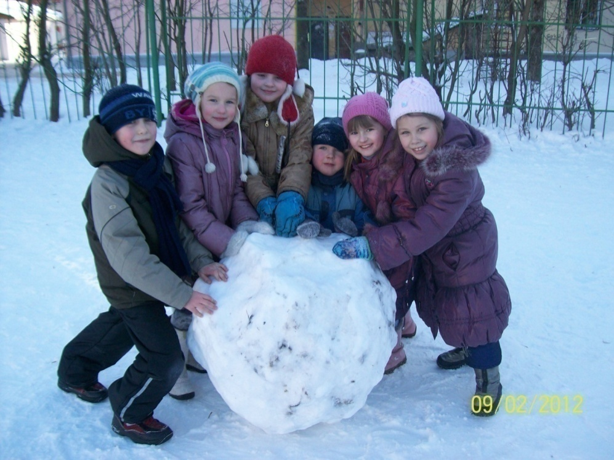
Игра
это воображаемая или реальная деятельность, целенаправленно организуемая для отдыха, обучения, развития.

Slide 22
Пять типов форм воспитательной работы

Slide 23
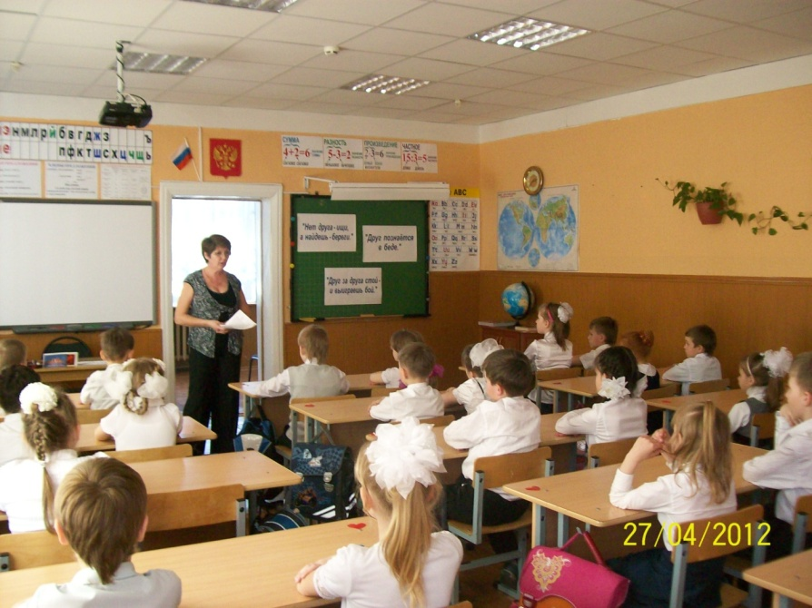
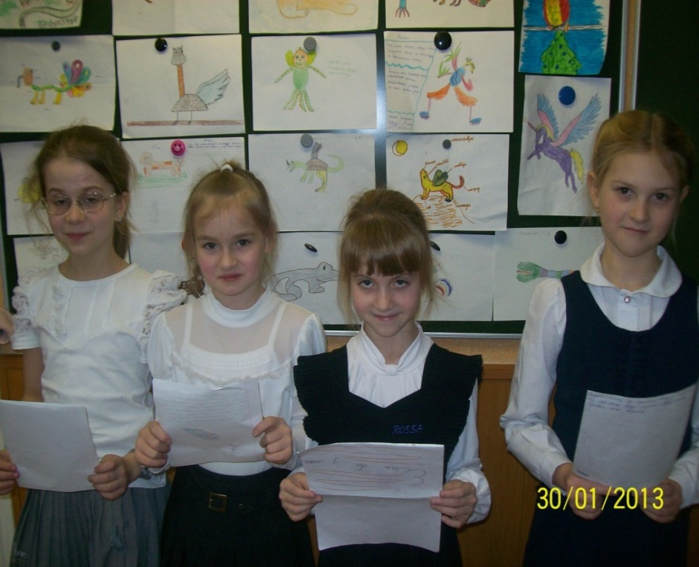
Словесно-логические формы.
Основным средством воздействия является слово, вызывающее ответные эмоции у детей. К этому типу форм относятся беседы на самые разные темы, дискуссии, собрания, и т.д. главное здесь –обсуждение проблем.

Slide 24
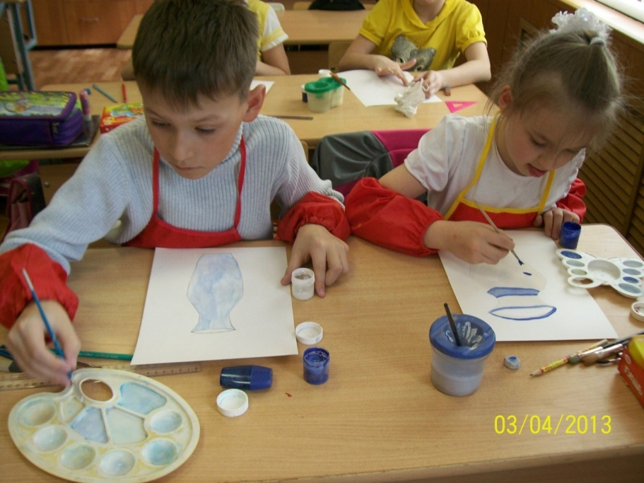
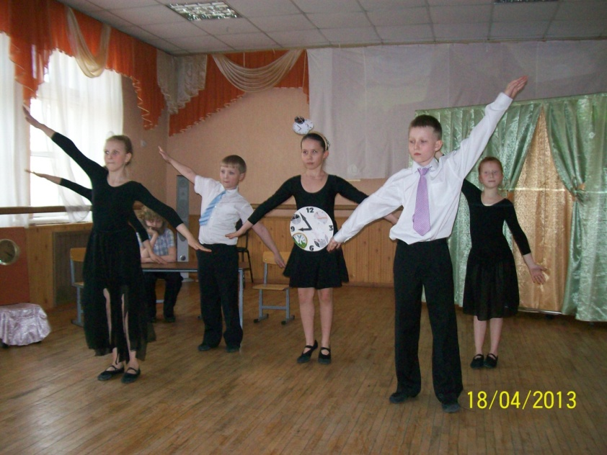
Образно-художественные формы.
Они объединяют в себе такие дела детей, где главным средством воздействия является совместное, преимущественно эстетическое переживание.
Главное здесь – вызвать сильные, глубокие и облагораживающие коллективные эмоции.
Большой потенциал имеют такие формы, как концерт, спектакль, праздник и т.п.

Slide 25
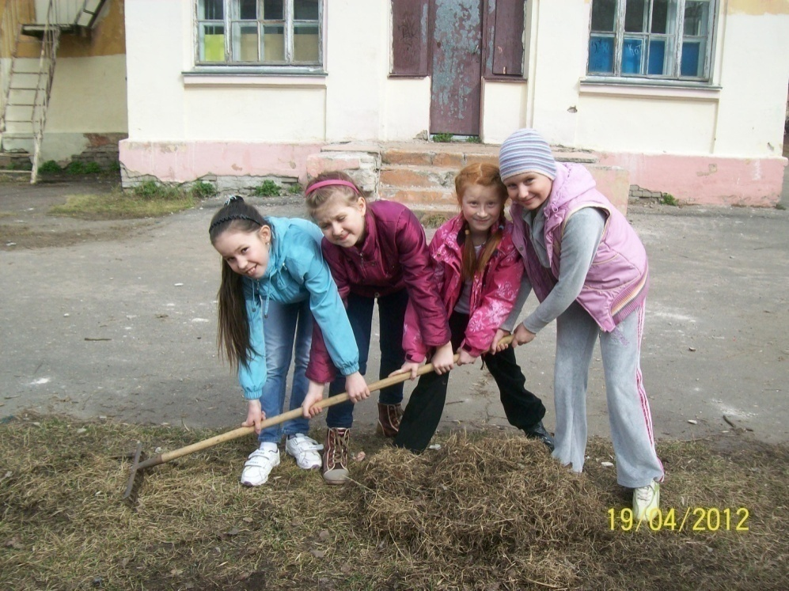
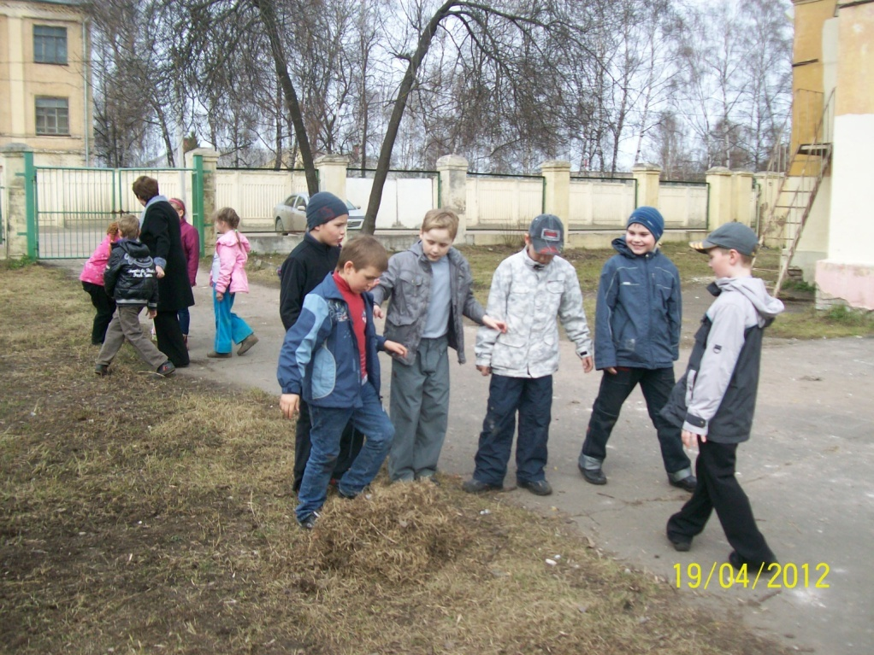
Трудовые формы внеурочной работы.
Это разные виды работ в
школе: ежедневные дежурства по классу, столовой, уход за цветами, уборка территории школы.
Совместный труд вдохновляет не меньше, чем эстетический праздник.

Slide 26
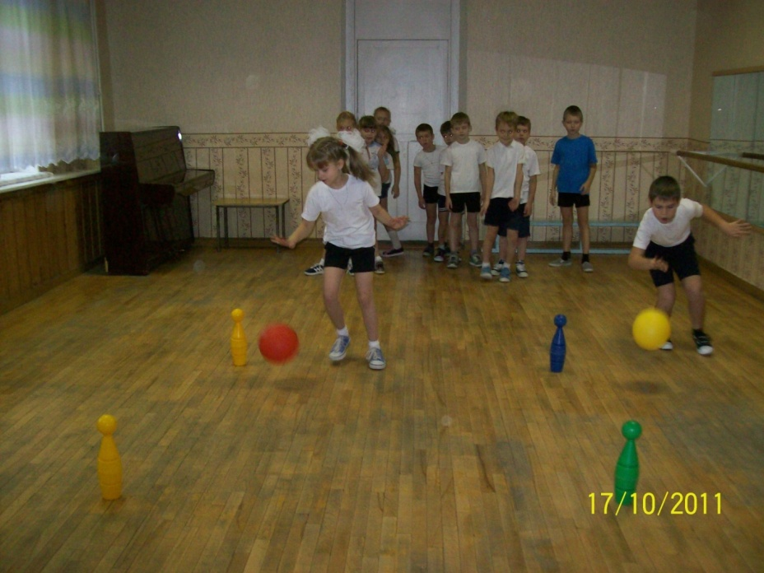
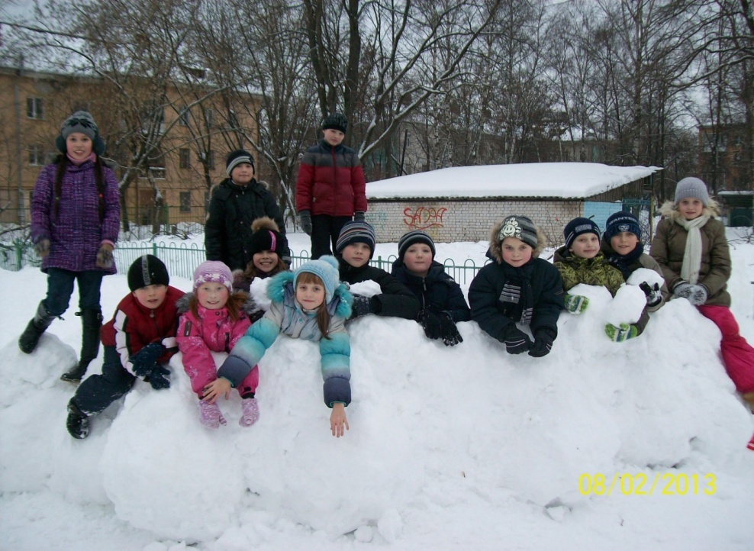
Игровые (досуговые) формы работы.
Это игры, совместный отдых, содержательные развлечения.
Игры могут быть спортивные, познавательные, соревновательные,конкурсные.

Slide 27
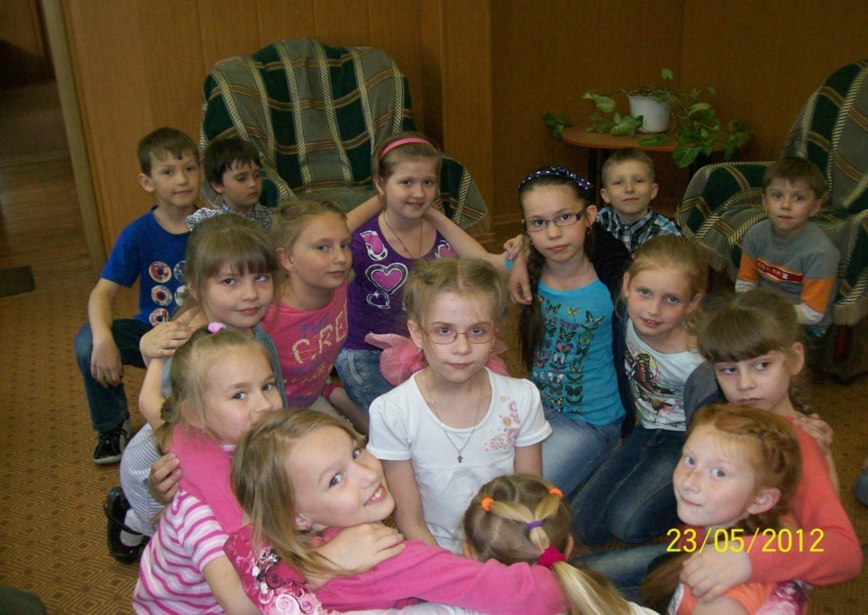
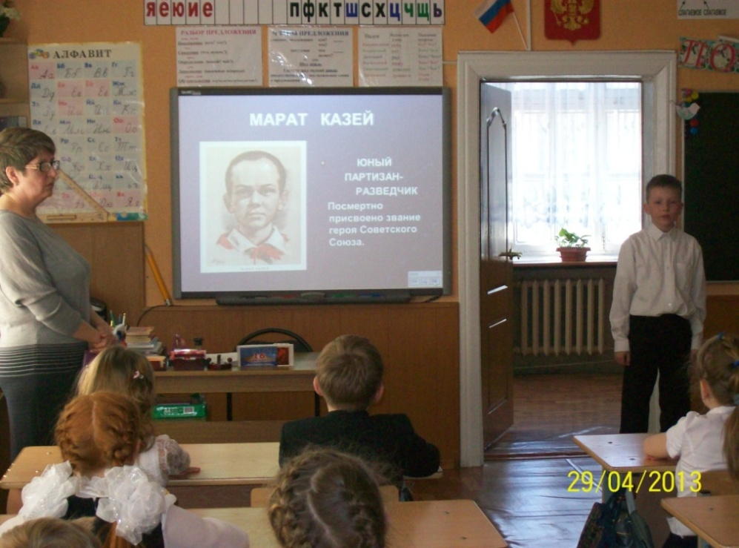
Психологические формы
В формах этого типа основными средствами воздействия являются элементы психологического тренинга.
Это лекции, беседы, дискуссии, психологические упражнения, консультации. Они требуют некоторых специальных знаний и умений воспитателя.

Slide 28
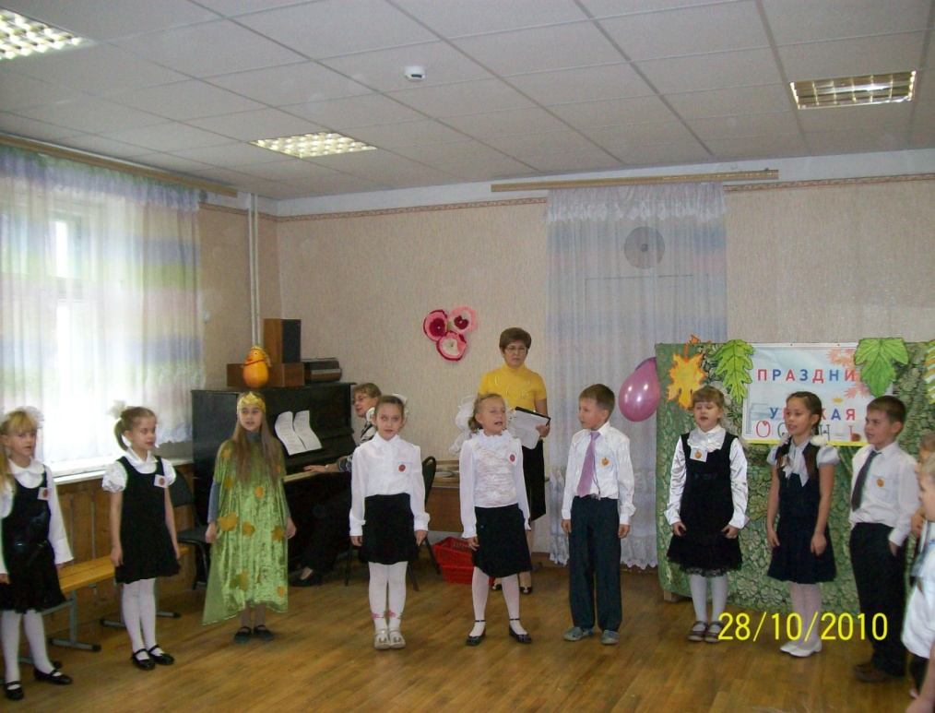
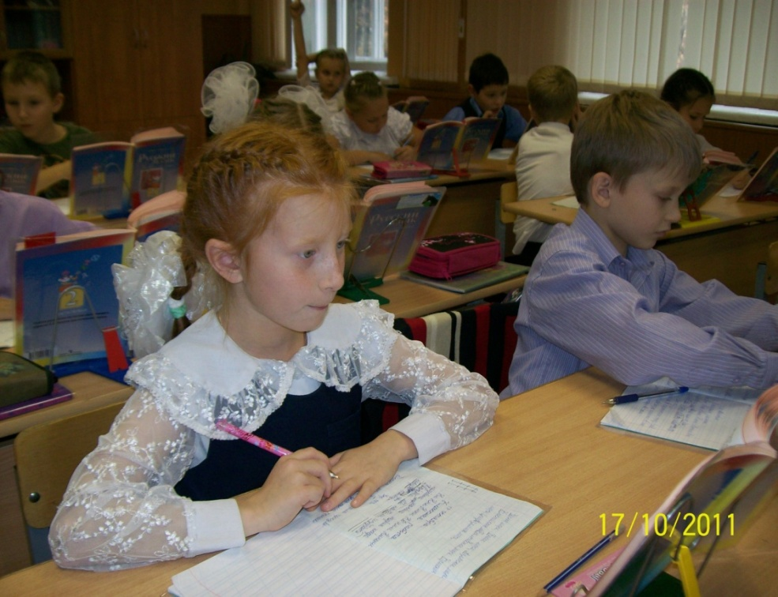
Формы:
Массовые (утренники, школьные вечера, праздники, конкурсы, олимпиады, конференции, субботники)
Групповые
(урок, беседа, семинар, экскурсия, кружки, секции.) Индивидуальные
(консультации, доп. занятия.)

Slide 29
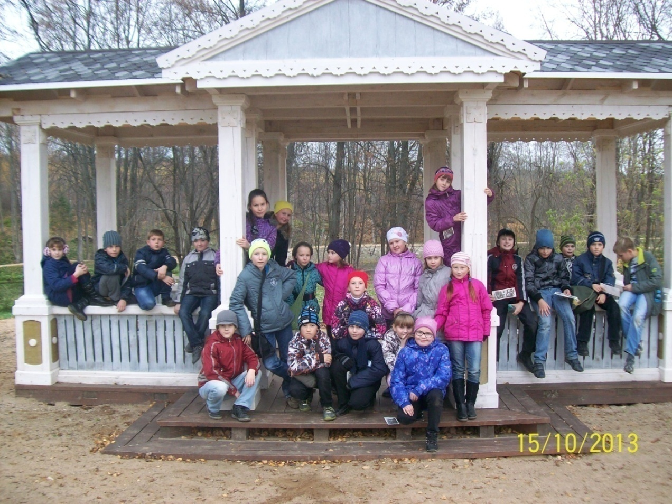
Народный учитель А. Захарченко сказал: школа — это не здание, не кабинет и не образцовая наглядная агитация. Школа это возвышенный дух, мечта, идея, которые увлекают сразу троих — учителя, ученика, родителя и тут же реализуются.
Учитель призван реализовывать мечты детей — это наша главная задача в деле воспитания подрастающего поколения.

Slide 30
Спасибо
за
внимание!

